Slide 1
Treasure in hue
Второй проект для яндекс.лицея
Сычугова полина
Рубцов александр
Козырь екатерина

Slide 2
Об игре и основном сюжете
Наш проект – это игра на pygame ‘Treasure in Hue’ (перевод: сокровище в оттенке). Вот главная задумка: Маг находится в большом замке с множеством комнат и хочет найти сокровища. Для этого он переходит из одной комнаты в другую, пытаясь найти книги. Эти книги открывают магу возможность пройти миниигру и собрать кристаллы. После того, как маг соберёт определённое количество кристаллов, он должен из них собрать картинку с градиентом. Это финальный квест. Затем наш маг выигрывает сокровище. Только вот какое?
При запуске миниигр вы сначала увидите правила. Передвижение по замку осуществляется кнопками wasd.

Slide 3
Использованные технологии
Проект разделён на файлы main, classes, файлы для миниигр (например, water и nonogram), а также папку data. Первые два файла – основной код игры, там лежат классы Level, Creature и т.д., необходимые функции и всё нужное для работы с pygame, обработка сигналов мыши и клавиатуры. Папка data разделена на подкаталоги с изображениями для спрайтов, текстовыми файлами для уровней и карты замка и т.д. Файлы миниигр имеют структуру, похожую на main и classes.
Использованные модули: pygame, random, os и sys.
При передвижении

Slide 4
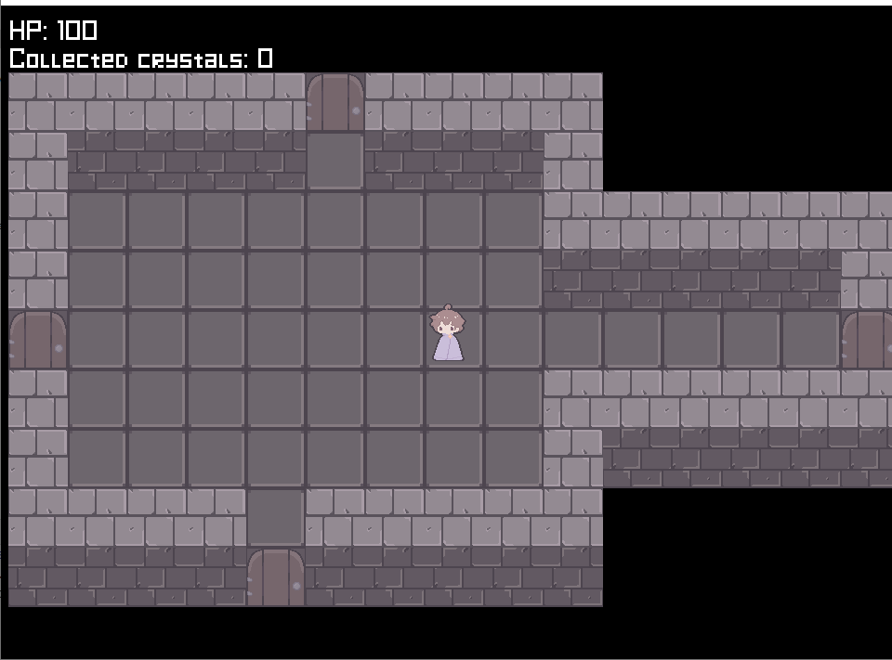
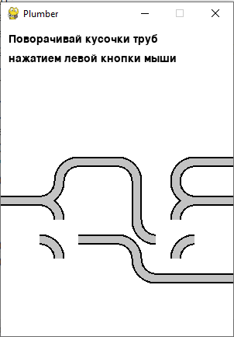
Скриншоты из игры

Slide 5
ВозможнОсти для доработки
По изначальной идее также должны были быть монстры, атакуя и побеждая которых можно тоже набрать кристаллы.
Можно сделать запуск миниигр не отдельным окном, а поверх первоначального окна.
Можно добавить новые миниигры (идеи уже есть).
Добавить музыкальное сопровождение, звуки ходьбы и другое.

Slide 6
СПАСибо за Внимание!

